Slide 1


Заедно с Клет България,
успешни и уверени
през Новата година!

Slide 2
Тема:
Доброто приобщава
Опитът на СУ „Гео Милев“, гр.Варна,
в създаването на атмосфера на заедност между ученици, учители и родители
Лектори:
Албена Павлова, Капка Николова

Slide 3

Кои сме ние?
Капка Николова
Педагогически съветник в СУ „Гео Милев“
Албена Павлова
Директор на СУ „Гео Милев“
Учител по български език и история
Професионална квалификация „Психология“
Специализация „Индивидуална психология и позитивна образователна среда“
Базов консултант по позитивна психотерапия
Опит в консултирането на деца и родители
Автор на книгата: „Разбираме ли детето“, в съавторство с проф. Ив. Бончева
Учител по български език и литература
Магистър „Публична администрация“
Магистър „Управление на образованието“
Авторски екип на помагалата „В разбиране на различието“ и „Ролята на възрастните
за формиране на самостоятелност у децата“
СУ „Гео Милев“ - Варна
бул. „Република“ 124 А, тел. 052 751 120
sou_g.milev@abv.bg
www.geomilev.info

Slide 4
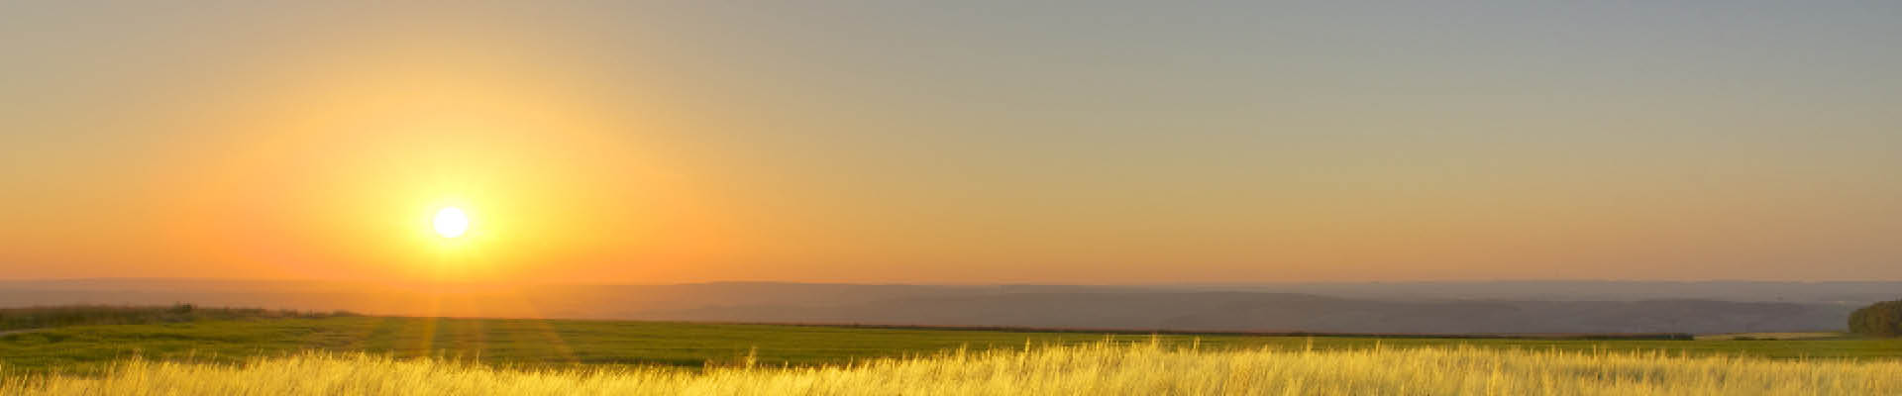
Акценти
Кои сме ние? Стъпките
Посоки за размисъл и хоризонти „Учат ни да сме добри!“
Основанието Споделено – грижи, отговорност, как?
Училището – място за среща Заедно!

Slide 5
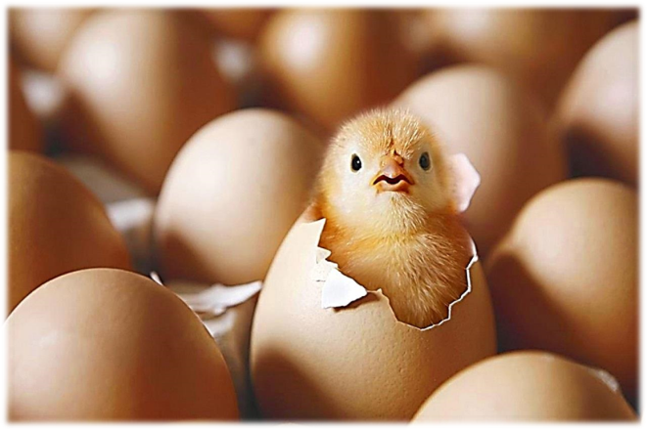
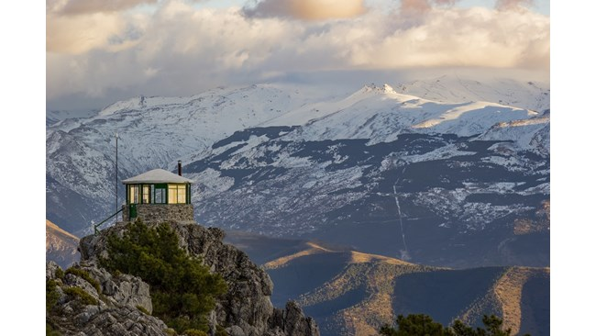

Посоки за размисъл и хоризонти
Ако яйцето се счупи чрез външна сила, животът приключва.
Ако се счупи отвътре, животът започва.
Великите неща започват винаги първо отвътре.
„Когато покориш един връх,
единственото, което откриваш, е че има още много върхове за покоряване.“
„Няма непосилна задача, ако е споделена задача

Slide 6
Основанието
Закон за предучилищното и училищното образование
Участници в образователния процес са децата, учениците, учителите, директорите и другите педагогически специалисти, както и родителите (чл.2, ал.1, т.2).
Сътрудничеството и взаимодействието между родителите и детската градина или училището се осъществяват чрез индивидуални консултации, родителски срещи, обучения, както и всеки път, когато конкретна ситуация или поведение на детето или ученика го прави необходимо (чл.208,ал.1).
Родителите участват в процеса на изграждане на навици за самоподготовка като част от изграждането на умения за учене през целия живот (чл.210, ал.1, т.5).

Slide 7
Училището – място за среща
Директор
Учителите
Учениците
Родителите
Визия за развитието.
Дългосрочна „инвестиция“ в процеса на сътрудничество.
Утвърждаване на програма „Приобщаване в начален етап“.
Професионална подготовка.
Опит.
Потребност от подкрепа и съпътстване в актуални ситуации.
Активност.
Готовност за алтернативи.
Емоционално или рационално?
Игра или/и познание?
Аз или ние?
Правилата.
Уменията.
Творчество.
Мога (ли) сам!
Надежда или тревога?
„Да се доверя или да се съмнявам?“
„Да се отделя или да остана свързан?“
„Да партнирам или да се конфронтирам?“
Сътрудничеството и взаимодействието= процес =време
Самостоятелност умения постижения

Slide 8

По стъпките на приобщаващото образование
1. Приобщаване в начален етап:
  Разбиране за процеса на приобщаване;
  Специфичното и многообразието;
Учителят - модел на поведение.
2. Ориентири в приобщаване на различието:
  Различните ученици;
  Учителят – мост между родителите на учениците от класа и различието.
3. Процесите „свързване, диференциране, отделяне“ във взаимоотношенията учител-ученици и учител-родители.
4. Ефективната комуникация с родителите.
5. Похвала и окуражаване в работата на учителя начален етап.
6. Месечни срещи за обсъждане на конкретни казуси и взаимопомощ.

Slide 9
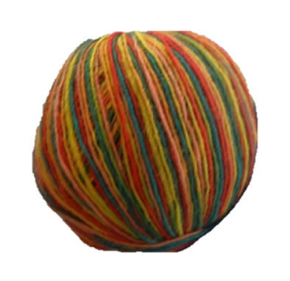
„Учат ни да сме добри!“
1.
2.
„Харесвам в теб“
Какво си спомням от предишната среща?
Подавам кълбото на
другарчето си вляво от мен и му казвам:
„Харесвам в теб…“ и си вземем нишка от кълбото.
Подавам кълбото на другарчето си вдясно от мен и му казвам: „Харесвам в теб….“
Споделяне
Как се чувствах когато:
получих кълбото и чух комплимент за себе си?
аз изричах комплимент?
Кое за мен беше по-лесно: да изрека хубави думички или да чуя за себе си такива?
Обратна връзка
С какво ще запомня този час?
Правилата
За какво ли служат правилата?
Предлагам правило.
Имам принос в онагледяването им.
Окуражават усилията ми да спазвам правилата.
Последователност и отстояване .
Аз и другите
Три мои умения/способности
Как бих искал да се отнасят с мен в училище?
Как правилата помагат в изпълнение на моите очаквания?
Обратна връзка
С какво ще запомня този час?

Slide 10
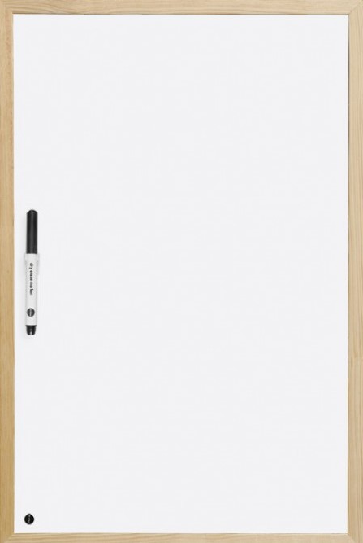
„Учат ни да сме добри!“
4.
3.
„Общо и различно“
Какво си спомням от предишната среща?
Преброяваме се – първи, втори, трети, четвърти.
Сформираме екипи – на първите номера, на вторите…..
Избираме си карта и имаме задача:
да опишем външните белези на детето;
да назовем какви чувства изпитва;
да измислим история-какво ли се е случило, че се чувства така?
да споделим ситуации, в които и ние сме се чувствали по същия начин;
да представим пред останалите.
Споделяне
Как се чувствах докато участвах в този случаен екип?
Обратна връзка
Какво ме впечатли в днешната среща?
„Коридор на комплиментите“
Какво си спомням от предишната среща?
Заставаме в две редици, един срещу друг.
Един по един минаваме през „коридора“.
Докосваме всеки минаващ, казвайки му комплимент, който се отнася до него.
Споделяне
Как се чувствах когато:
получавах комплименти?
казвах хубави неща за моите съученици?
Какви докосвания получих?
Обратна връзка
Какво ме впечатли в днешната среща?
Усмихнат
Сърдечен
Ловък
Гъвкав
Изобретателен
Грижовен
Любознателен
Отговорен
Сръчен
Забавен
Смел
Търпелив
Упорит
Скромен
Щедър
Художник
Танцьор
Шампион
Емоционален
Спонтанен

Slide 11
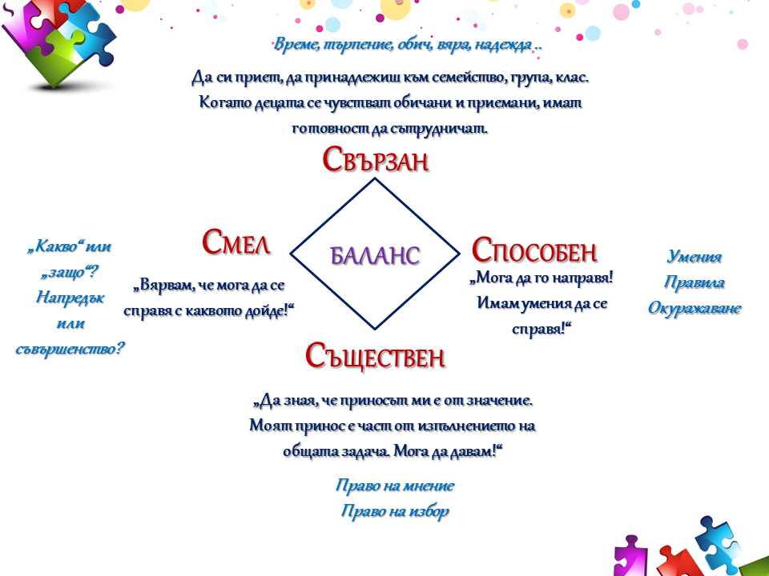

Споделено – грижи, отговорност, как?

Slide 12

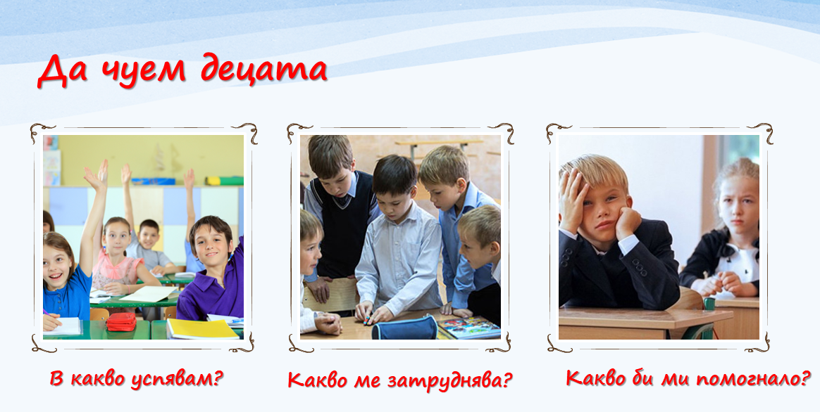

Заедно!

Slide 13
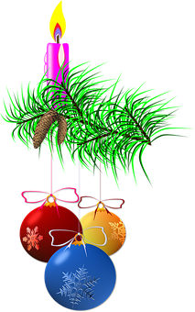
Ако човек стане свидетел на голямо бедствие, да кажем, пожар, пред себе си има три принципни възможности:
1) бягайте надалече, колкото се може по-бързо и оставете бавните да изгорят;
2) напишете гневно писмо до главния редактор на вашия вестник и настоявайте отговорните за пожара хора да бъдат незабавно уволнени;
3) донесете кофа с вода и я излейте върху пламъците; ако не намерите кофа, вземете чаша, ако нямате чаша, използвайте чаена лъжичка – чаени лъжички има навсякъде. Да, знам, чаената лъжичка е малка, а пожарът – огромен, но ние сме милиони и всеки разполага с чаена лъжичка. Призовавам хората, които споделят мнението ми, да не бягат, нито да пишат писма; по-добре да действат, макар и с чаена лъжичка, да тръгнат по улиците с малка чаена лъжичка на ревера, за да се разпознаваме, да знаем, че сме заедно, в едно братство, в един орден, наречен Ордена на чаената лъжичка.
Амос Оз
Израелски писател и журналист. Професор по литература в университета Бен-Гурион в Беер Шева и съосновател на пацифисткото движение „Мир сега“.
Мисия

Slide 14
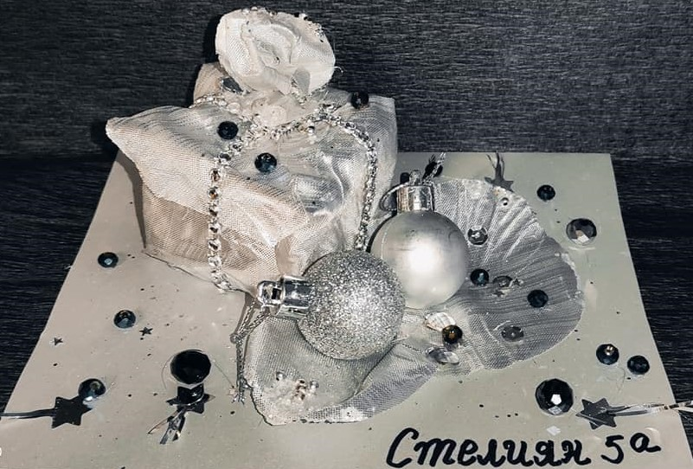
Нека Коледните очакване и очарование донесат на всички ни здраве, обич и уют!
Нека бъдат надежда и радост!
Нека бъдат посоки и хоризонти!
Нека бъдат удовлетворения и постижения!
Весели празници!
Екипът на СУ „Гео Милев“ -Варна

Slide 15
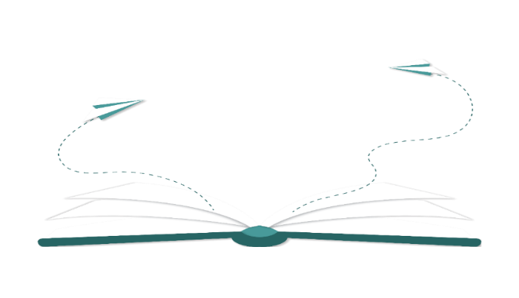
Споделете своите
въпроси, мнения и предложения на:
e.tomova@klett.bg
СУ „Гео Милев“ - Варна
бул. „Република“ 124 А, тел. 052 751 120
sou_g.milev@abv.bg
www.geomilev.info

Slide 16
До нови срещи
през
2021
година!

